Slide 1
Министерство здравоохранения Свердловской области
О реализации в 2023 году региональной программы Свердловской области «Модернизация первичного звена здравоохранения Свердловской области», утвержденной распоряжением Правительства Свердловской области
от 16.12.2020 № 686-РП

Slide 2
Контрольные точки по реализации мероприятий региональной программы на 2023 год
Государственная система здравоохранения Северного управленческого округа Свердловской области
Номер строки | Мероприятие | План, единиц | Факт, единиц | Выполнение, процентов | Кассовое исполнение, процентов
1. | Осуществлен капитальный ремонт зданий медицинских организаций Свердловской области | 24 | 22 | 91,6 | 100
2. | Осуществлен капитальный ремонт зданий медицинских организаций Свердловской области, финансируемый за счет резервного фонда Правительства Российской Федерации | 10 | 9 | 90,0 | -
3. | Приобретен автомобильный транспорт в медицинские организации Свердловской области | 129 | 129 | 100 | 100
4. | Приобретено оборудование в медицинские организации Свердловской области | 438 | 437 | 99,7 | 99,9
5. | Приобретены и смонтированы быстровозводимые модульные конструкции (далее – БМК) | 32 | 32 | 100 | 100
6. | Осуществлено новое строительство объектов медицинских организаций Свердловской области | 0 | 0 | 0 | 100

Slide 3
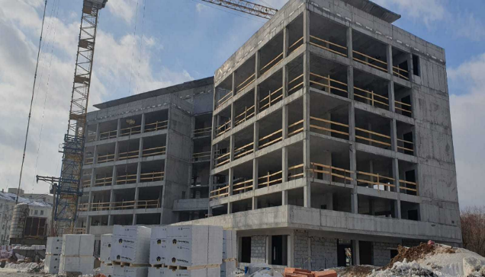
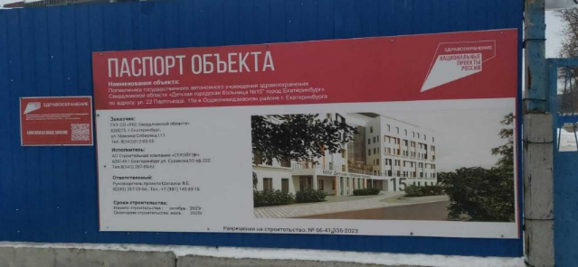
Новое строительство зданий медицинских организаций
Свердловской области в 2023–2025 годах
Государственная система здравоохранения Северного управленческого округа Свердловской области
План 2025 года, единиц – 8
детская поликлиника ГАУЗ СО «Детская городская клиническая больница № 9»;
детская поликлиника ГАУЗ СО «Березовская центральная городская больница»;
поликлиника ГАУЗ СО «Режевская центральная районная больница»;
поликлиника ГАУЗ СО «Артемовская центральная районная больница»;
поликлиника ГАУЗ СО «Детская городская больница
№ 15»;
детское поликлиническое отделение ГАУЗ СО «Арамильская городская больница»;
детская поликлиника ГАУЗ СО «Серовская городская больница»;
амбулатория ГАУЗ СО «Нижнесергинская центральная районная больница»
Поликлиника ГАУЗ СО «Детская городская больница № 15»

Slide 4
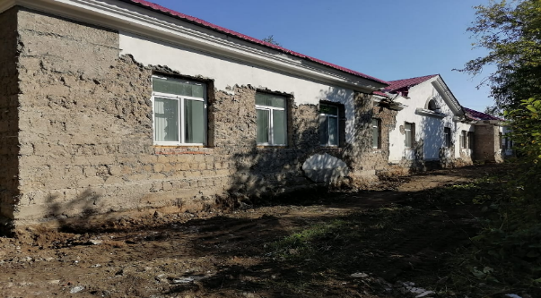
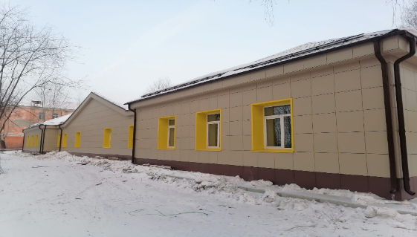
Капитальный ремонт зданий медицинских организаций Свердловской области
Государственная система здравоохранения Северного управленческого округа Свердловской области
План –
24 объекта.
Факт –
22 объекта
Было
В стадии исполнения работы по капитальному ремонту:
здания детской поликлиники ГАУЗ СО «Горноуральская районная поликлиника» по адресу: с. Николо-Павловское Горноуральского городского округа, работы завершены, ведется устранение замечаний в рамках гарантийных обязательств, выявленных по результату приемки;
здания поликлиники ГАУЗ СО «Верхнепышминская центральная городская больница им. П.Д. Бородина»,
г. Среднеуральск, ул. Парижской Коммуны, д. 1, срок –
до 01.09.2024
Стало
Детская поликлиника
ГАУЗ СО «Волчанская городская больница»

Slide 5
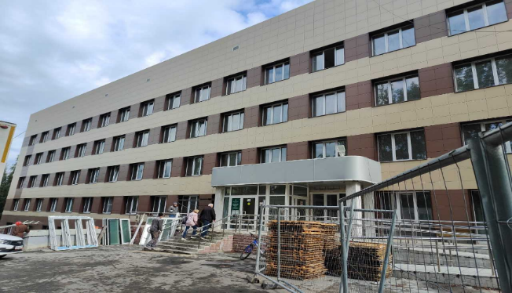
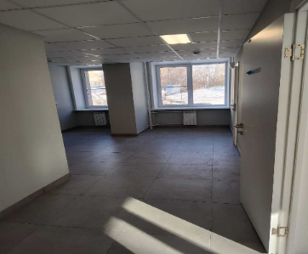
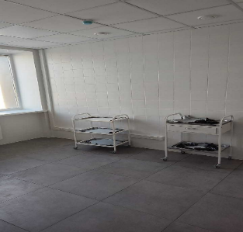
Капитальный ремонт зданий медицинских организаций Свердловской области, финансируемый за счет средств резервного фонда Правительства Российской Федерации
Государственная система здравоохранения Северного управленческого округа Свердловской области
План –
10 объектов.
Факт –
8 объектов
В стадии исполнения работы по капитальному ремонту:
здания поликлиники ГАУЗ СО «Центральная городская
больница № 20 город Екатеринбург», по адресу:
г. Екатеринбург, пер. Короткий, д. 2, срок – до 01.08.2024
Поликлиника ГАУЗ СО «Центральная городская
больница № 20 город Екатеринбург»

Slide 6
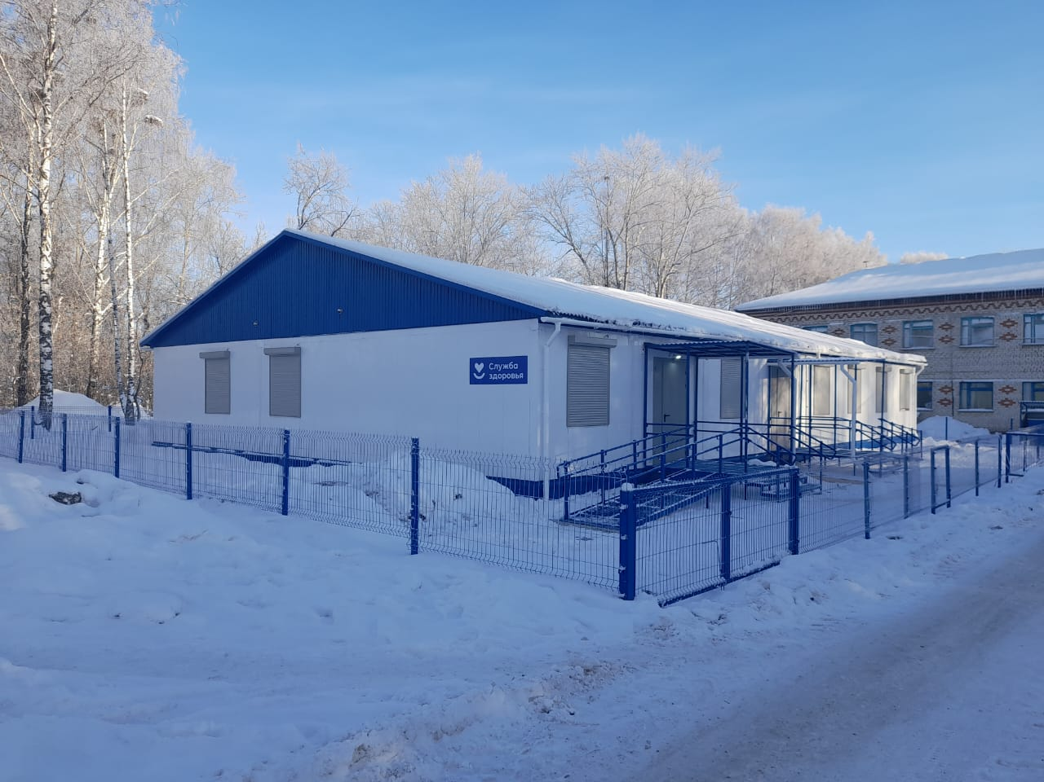
Поставка и монтаж БМК
Государственная система здравоохранения Северного управленческого округа Свердловской области
План –
32 объекта.
Факт –
32 объекта
В 2023 году поставлено и смонтировано 32 БМК
в 32 населенных пунктах, расположенных
на территории Свердловской области, из них:
29 фельдшерско-акушерских пунктов (далее – ФАП);
3 здания общей врачебной практики (далее – ОВП)
ОВП ГАУЗ СО «Красноуфимская районная больница», Муниципальное образование Красноуфимский округ, с. Александровское

Slide 7
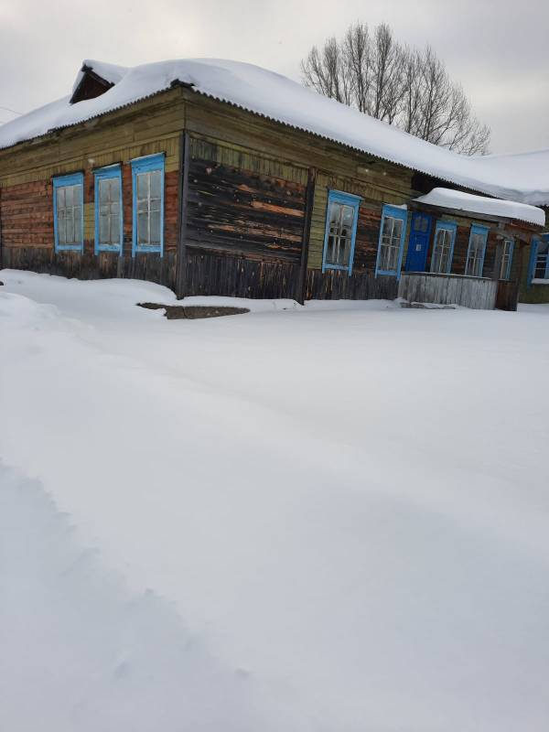
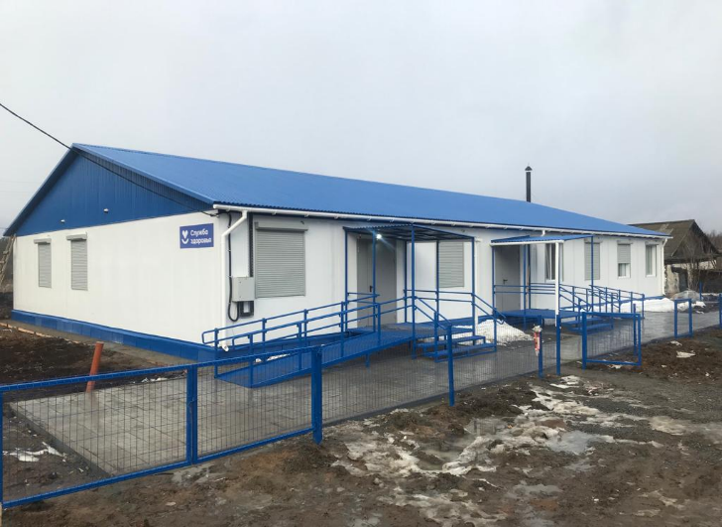
Поставка и монтаж БМК
Государственная система здравоохранения Северного управленческого округа Свердловской области
Было
Стало
ОВП ГАУЗ СО «Бисертская городская больница», Кленовское сельское поселение Нижнесергинского муниципального района Свердловской области,
пос. Ключевая, ул. Ленина, д. 36
Notes:
Для сравнения представлены фотографии по ОВП в п. Ключевая, Нижнесергинского района.

Slide 8
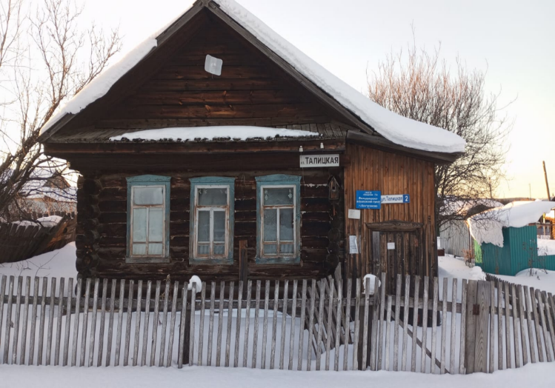
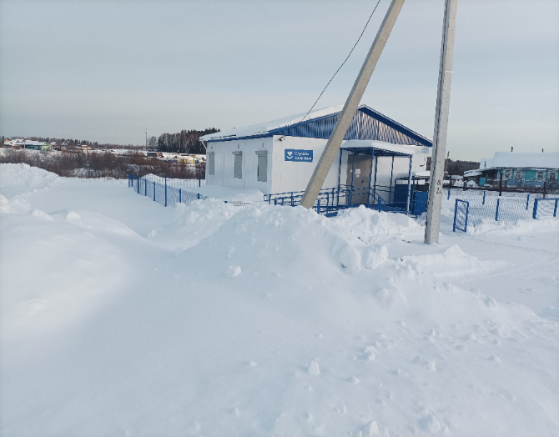
Поставка и монтаж БМК
Государственная система здравоохранения Северного управленческого округа Свердловской области
Было
Стало
ФАП ГАУЗ СО «Бисертская городская больница», Кленовское сельское поселение Нижнесергинского муниципального района Свердловской области,
д. Контуганово, ул. Талицкая, д. 2
Notes:
ФАП в д. Контуганово Нижнесергинского района

Slide 9
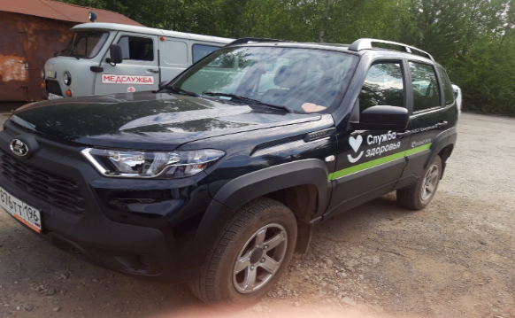
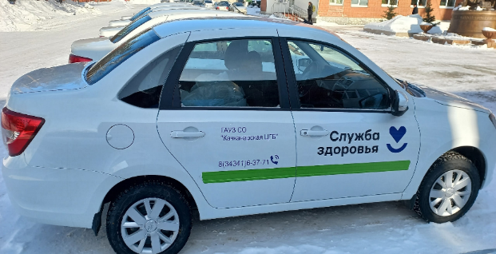
Поставка автомобильного транспорта в медицинские организации Свердловской области
Государственная система здравоохранения Северного управленческого округа Свердловской области
План –
129 единиц.
Факт –
129 единиц
76 автомобилей Лада Гранта,
53 автомобиля Лада Нива

Slide 10
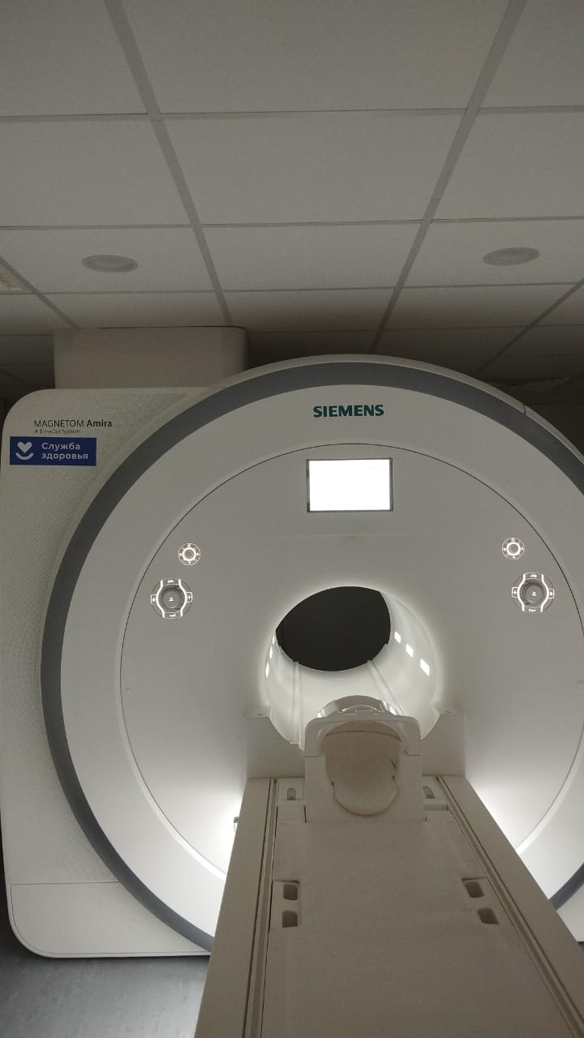
Поставка медицинского оборудования в медицинские организации Свердловской области
Государственная система здравоохранения Северного управленческого округа Свердловской области
План –
438 единиц.
Факт –
437 единиц
Не введена в эксплуатацию 1 единица – аппарат рентгеновский стационарный для рентгенографии
ГБУЗ СО «Ивдельская центральная районная больница»
Магнитно-резонансный томограф
для ГАУЗ СО «Городская больница
город Каменск-Уральский»

